Slide 1
賜昌集團 SAP推進中心
DC2上傳轉檔資料填寫說明
Presentation by 轉檔組
2026/01

Slide 2
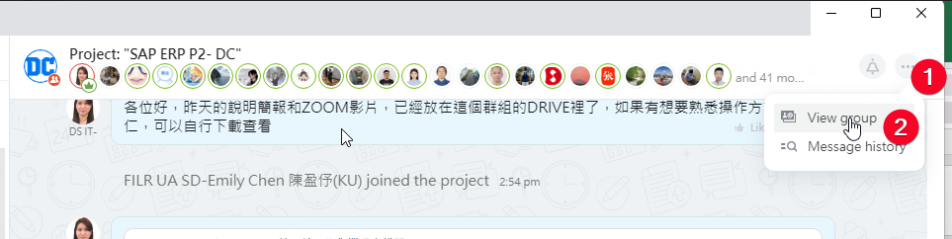
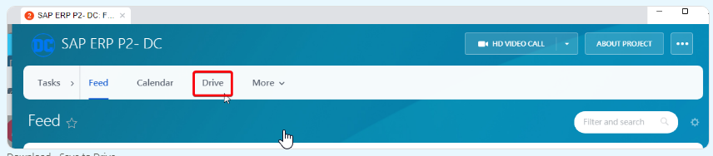
自檢系統操作說明
8/29的說明簡報和ZOOM影片，已經放在Project: "SAP ERP P2- DC"群組的DRIVE裡，如果有想要熟悉操作方式的同仁，可以自行下載查看
方法一：以下連結 https://teams.deanshoes.com/bitrix/tools/disk/focus.php?folderId=1174144&action=openFolderList&ncc=1
方法二：參考以下圖片，找到DRIVE上的檔案
http://itcloud.deanshoes.com/index.php/s/x7Sfo7eae8DmDsy

Slide 3
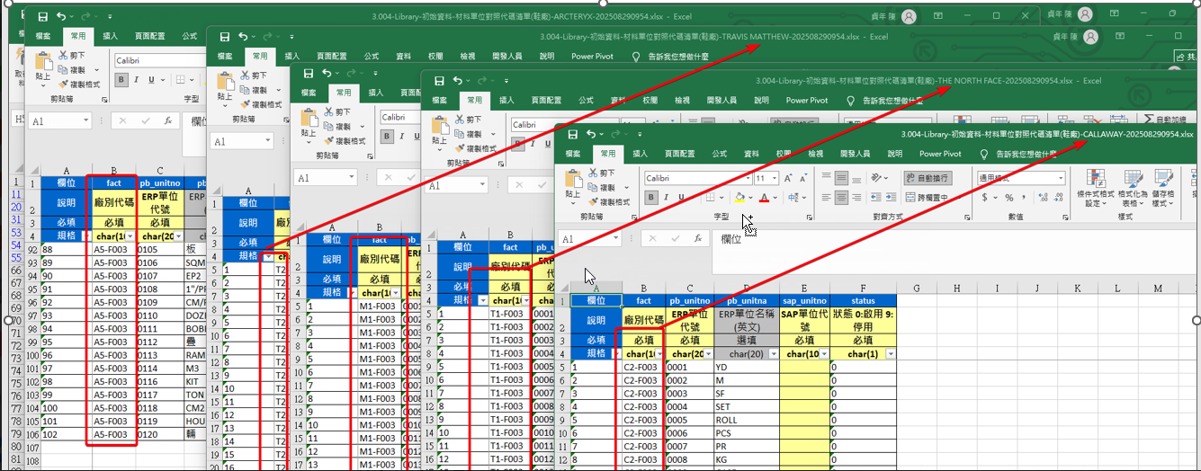
依品牌-廠區資料回覆
上傳資料時，需按照下載格式回填
情況一：單一廠區生產多品牌， 會產生多份EXCEL檔，內容只有品牌代號不同，請依資料填回，不能合併，像FLVC就需要回傳多份
情況二：多產區生產1品牌，會產生1分EXCEL檔，內容有多廠區的重覆資料， 請不要刪除或合併， 如會議說明，協調各廠的處理順序後傳回整併後的版本
情況一，同一廠區多個品牌

Slide 4
DC2品牌清單
品牌-廠區 | ERP 廠別代碼 |  | 品牌-廠區 | ERP 廠別代碼 |  | 品牌-廠區 | ERP 廠別代碼
A1-F008 | 121-FVEL |  | F1-F031 | 334-FTN |  | O1-F016 | 209-FVO
A1-F017 | 201-FVA |  | F1-F038 | 308-FTNK |  | O1-F055 | 211-FIO
A1-F050 | 210-FIA |  | H2-F071 | 128-FVEH |  | O1-F063 | 216-FIO2
A2-F029 | 123-FTLA |  | L1-F008 | 121-FVEL |  | P1-F017 | 201-FVA
A3-F060 | 125-FVWA |  | M1-F003 | 119-FVLC |  | P2-F032 | 325-FTI
A3-F061 | 126-FVWAS |  | M2-F035 | 321-FTIL |  | P2-F033 | 320-FTI
A3-F065 | 127-FIWA |  | N1-F052 | 903-FILR-CR |  | R1-F008 | 121-FVEL
A5-F003 | 119-FVLC |  | N1-F057 | 214-FIN1(NB) |  | T1-F003 | 119-FVLC
B1-F051 | 316-FIB |  | N1-F072 | 215-FIN2 |  | T2-F003 | 119-FVLC
C1-F023 | 327-FVI |  | N2-F001 | 110-FVL |  | T3-F071 | 128-FVEH
C1-F032 | 325-FTI |  | N2-F002 | 111-FVLS |  | U1-F053 | 318-FIU
C1-F033 | 320-FTI |  | N2-F025 | 101-FTL |  | U2-F071 | 128-FVEH
C1-F052 | 317-FIC |  | N2-F026 | 103-FTLS |  | YY-F007 | 122-FVES
C1-F062 | 326-FTI(HB) |  | N2-F027 | 102-FTLD |  | YY-F056 | 319-FIS
D2-F036 | 332-FTIL |  | N2-F030 | 107-FTXS
D3-F017 | 213-FVA |  | N2-F058 | 104-FTLDS

Slide 5
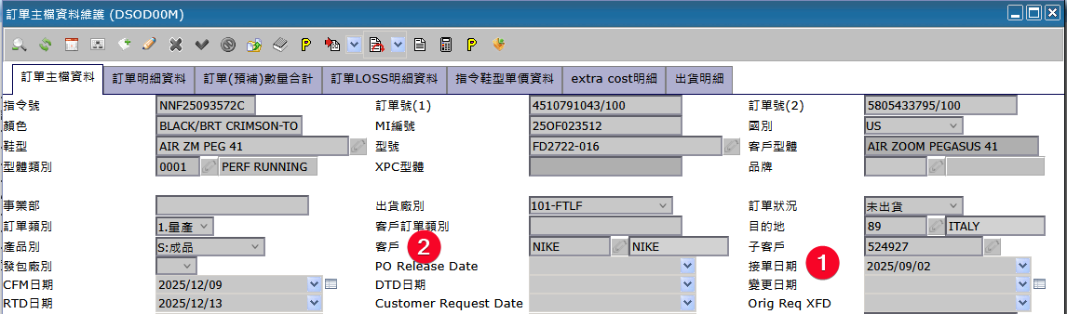
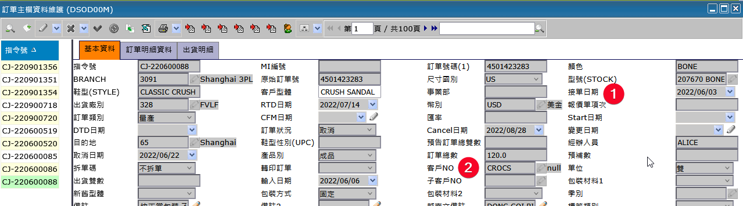
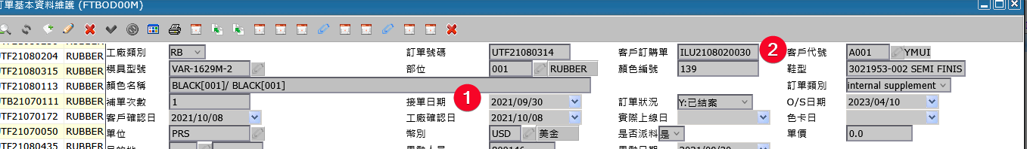
DC2資料範圍
1. 訂單接單日期：2024/1/1~2025/9/30 (底廠接鞋廠訂單則依鞋廠底半品，底廠集團外訂單才判斷接單日期)
2. 依訂單主檔.客戶別區分品牌 (單一廠區接多品牌)
鞋廠：
射出廠：
底廠集團外訂單：

Slide 6
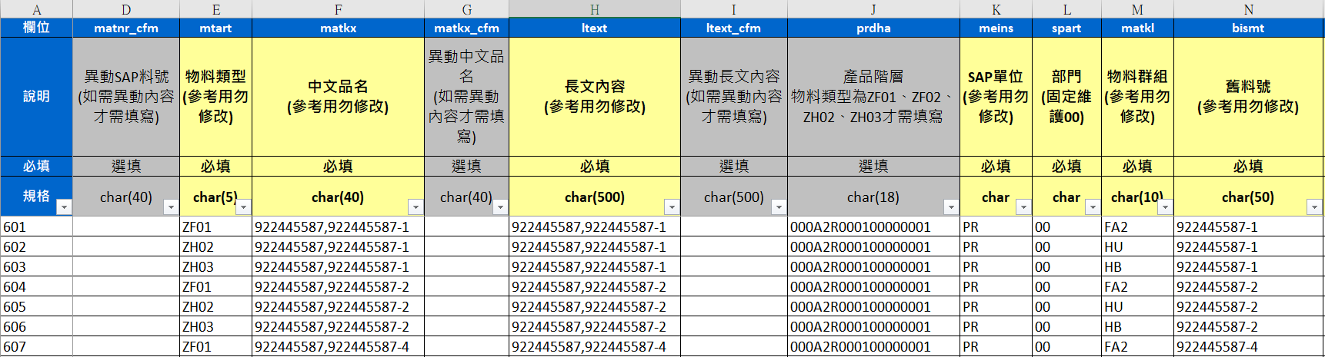
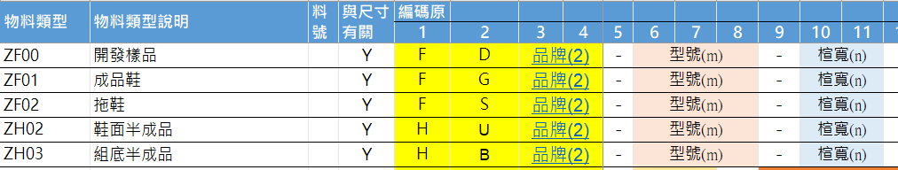
需繳交對象
鞋廠 | 射出 | 底廠
V | V | X
物料主檔-成品&半成品-預計完成上傳日期 1/20(二)
資料檢查重點
  型號資料是否完整且正確
  C欄(SAP料號) 目前是 型號+楦寬，如需自行調整SAP料號，請在D欄填寫SAP料號
  部份廠區的型號資料後面會加後綴(例如: -FI、-FIA、-FIO)，是否需要移除合併，請回覆在C欄
  F欄及H欄如資料需異動，此在G欄(異動中文品名)&I欄(異動SAP長文內容)，填入異動資料
  請確認Q欄組態類別是否正確
  有標註參考用勿修改資料欄位，請勿調整此欄位資料
  如E欄物料類型為ZF01、ZF02， J欄產品階層為必填欄位，請依照附件對照表填寫->
如有特別的編碼規則，請在S欄上填寫
轉檔資料範圍:

Slide 7
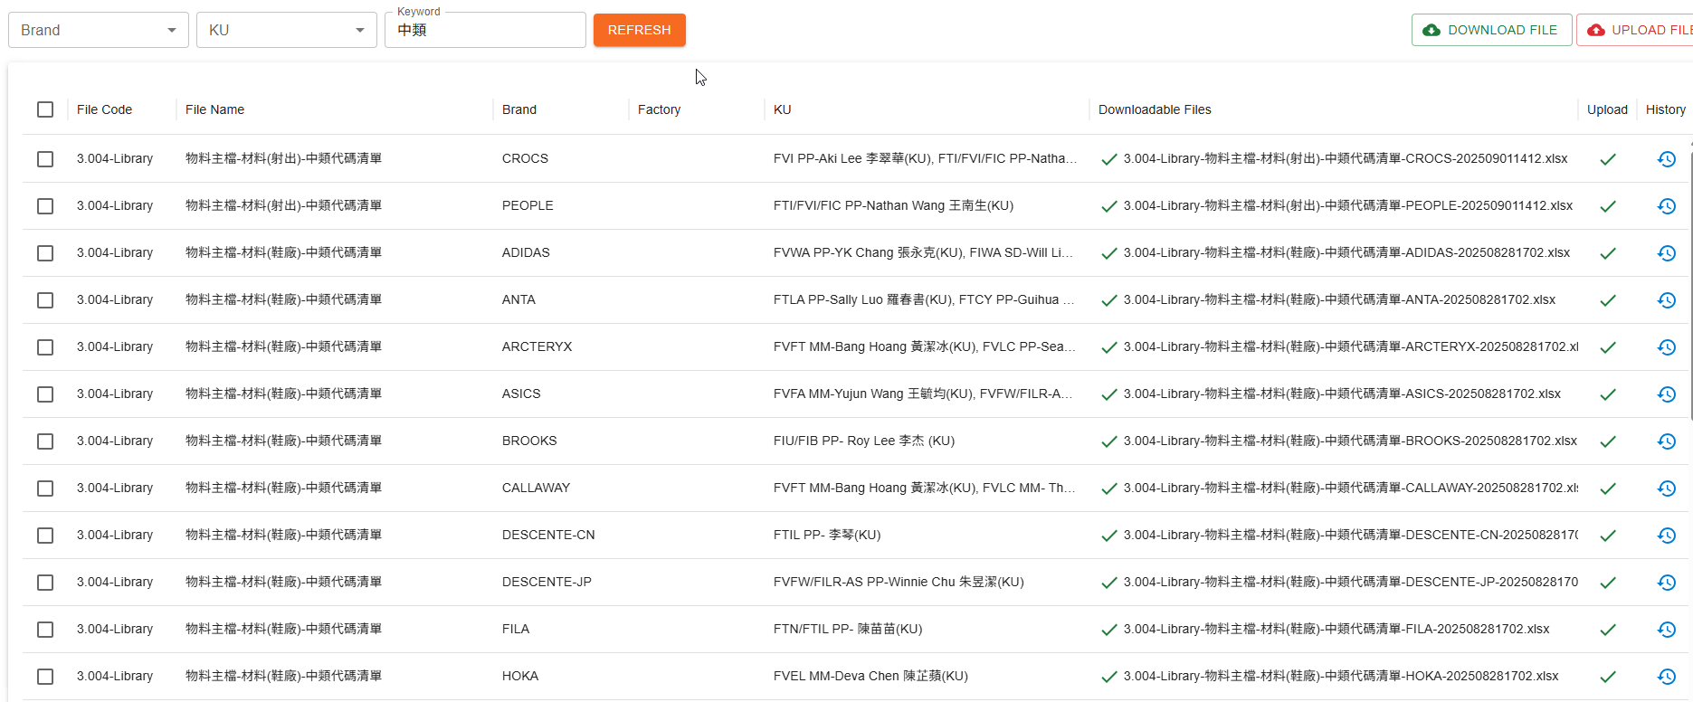
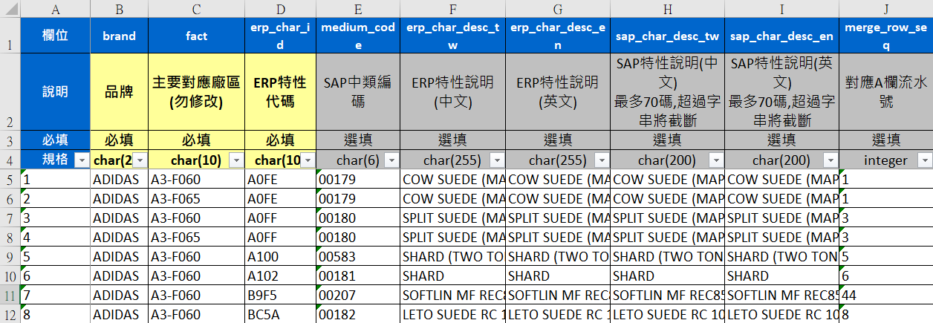
需繳交對象
鞋廠 | 射出 | 底廠
V | V | X
首投製程-預計完成第一次上傳日期1/16(五)
---------------以下是「材料中類代碼清單」的說明-----------
A欄~G欄，資料不可異動
KU同 物料主檔-原料的負責人(底廠不需提供)
不需要下載對照資料，只要各品牌確認哪些中類可以整併即可，可用H欄SAP特性說明欄位排序，整併重覆的資料
請按照下載格式回填
4.1 同廠區生產多品牌， 會產生多份EXCEL檔，內容只有品牌代號不同，請依資料填回
4.2 多廠區生產1品牌，會產生1分EXCEL檔，內容有多廠區的重覆資料， 請不要刪除或合併， 依資料填回

Slide 8
需繳交對象
鞋廠 | 射出 | 底廠
V | V | X
材料中類代碼清單 -預計完成第一次上傳日期1/16(五)
---------------以下是「材料中類代碼清單」的說明-----------
A欄~G欄，資料不可異動
KU同 物料主檔-原料的負責人(底廠不需提供)
不需要下載對照資料，只要各品牌確認哪些中類可以整併即可，可用H欄SAP特性說明欄位排序，整併重覆的資料
請按照下載格式回填
4.1 同廠區生產多品牌， 會產生多份EXCEL檔，內容只有品牌代號不同，請依資料填回
4.2 多廠區生產1品牌，會產生1分EXCEL檔，內容有多廠區的重覆資料， 請不要刪除或合併， 依資料填回

Slide 9
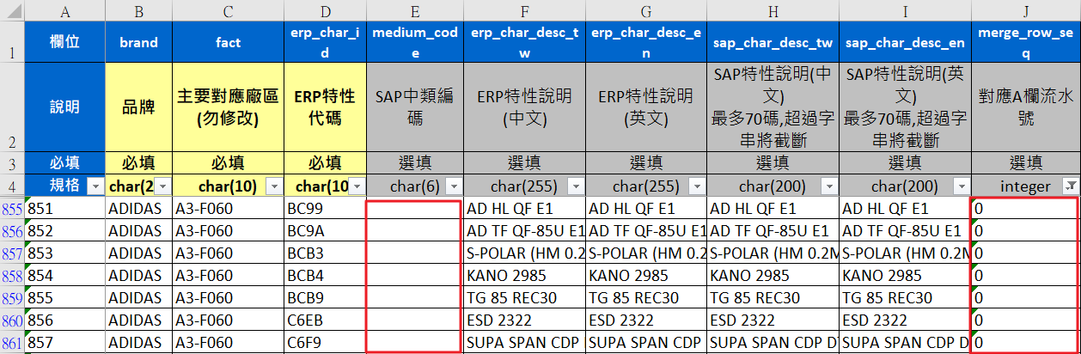
需繳交對象
鞋廠 | 射出 | 底廠
V | V | X
材料中類代碼清單 -預計完成第一次上傳日期1/16(五)
E欄SAP中類編碼為空或J欄對應A欄流水號為0，代表這些資料都DC2階段新增，資料J欄需調整為正確的資料
如上列所示，如果SAP中類編碼不為空，這些資料則是PRE DC1時已有整理過，需再Review檢查資料是否正確
請各廠在 1/16(五)完成第一次上傳檔案
E欄可以填上PHASE1 已建立中類代碼，如E欄有值，J欄則填寫本身A欄值
如前幾次整測時，J欄對應A欄流水號填錯，可將E欄清空，J欄改成正確的即可

Slide 10
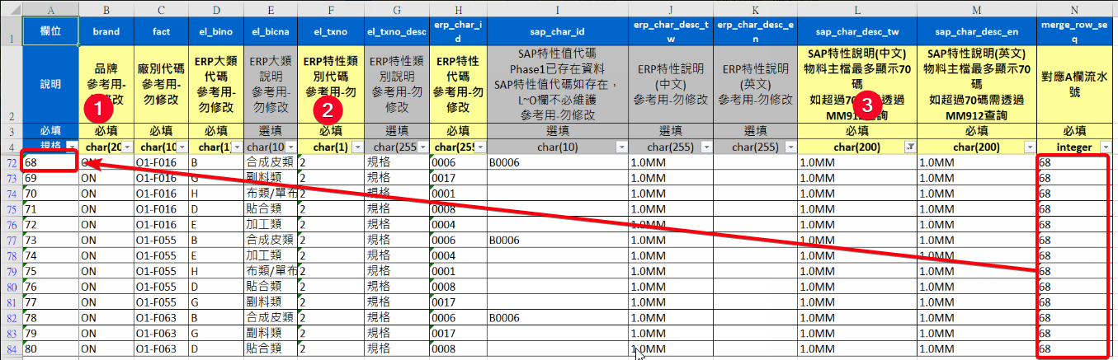
需繳交對象
鞋廠 | 射出 | 底廠
V | X | X
001類別及特性Library-預計完成上傳日期1/23(五)
---------------以下是「物料主檔-材料-特性值清單」的說明-----------
1. KU同物料主檔–001類別及特性Library的負責人(只有鞋廠需要，底/射出廠待底半品料號確定後再進行)
2.前面A~K欄都是舊ERP資料供各位參考，不需要修改不用回填
3. 可用L欄名稱排序確認哪些特性質重覆，B欄品牌+F欄特性類別代碼+L欄特性說明必須是唯一值不能重覆(參考下圖顏色標記) ，各廠多筆重覆的特性資料要合併成同一筆的N欄, 改填A欄的流水號(表示要以N欄指定的資料，取代C+D+H欄的資料)
4. Phase1已上線品牌在I欄會顯示SAP目前的特性碼， 表示該列資料應該予以保留(N欄會有預設值)，才會與Phase1廠區一致
5.請各廠在 1/16(五)完成第一次上傳檔案

Slide 11
Phase1已上線品牌物料主檔作法
上線品牌包含：5.11、BROOKS、CROCS、NB、ON、UA、化工、統購
Phase 1廠區上線後持續使用DeGen新增SAP料號， 但無對應舊系統料號
Phase 2同品牌廠區ERP料號與Phase1廠區相同， 故需請Phase1廠區協助提供888 SAP料號， 才不會重覆建立料號
Phase 1轉檔
新增SAP料號
舊系統料號
SAP上線後
SAP料號持續新增
無對應舊系統料號
Phase 2轉檔
新增SAP料號
舊系統料號
轉檔組可以帶出SAP料號
需請Phase1廠區協助對應料號

Slide 12
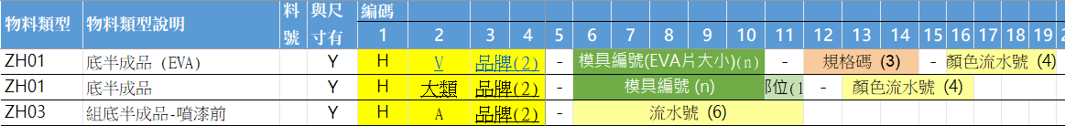
需繳交對象
鞋廠 | 射出 | 底廠
V | V | X
物料主檔-底半品-預計完成上傳日期 1/16(五)
請以品牌為單位整合底半品資料，需請提供底料的集團廠協同提供資料
A欄~AN欄資料為參考用資料，請勿修改
AO欄~AS欄：標註“SAP編碼原則”的欄位，資料不可重複，系統會依這些欄位建立SAP料號
AS欄：依特性名稱組合的“顏色名稱”，內容必須為唯一，轉檔程式轉入時會轉成四碼流水號
AZ欄：向右方表格Phase1廠區採購底半品者，必需填寫“888 SAP料號
BR欄：向右方表格Phase1廠區加工底半品者，必需填寫“加工888 SAP料號(射出廠才需填寫)
向底廠採購底半品者，AV欄~AY欄標記[底廠PK]的欄位為必填欄位
資料為“-”的欄位，代表是其他廠別的參考資料，請直接忽略
只要有填寫888料號的資料，都以正式料號為主， AV欄~AY欄標記[底廠PK]的欄位一樣必填，其他必填欄位可以填-就好，系統會忽略這些欄位資料
NIKE品牌：成品大底噴漆移印， AO欄填“A”，設定為HA料號
BE欄SAP單位為必填
參考文件：
  於自檢系統依品牌下載： 888環境已建立的“05-物料主檔-顏色流水號”檔案
  射出廠於自檢系統依品牌下載：04-物料主檔-射出廠部位對照檔
  dc群組\drive\ 集團SAP共用性資料\ 0. 物料主檔_編碼原則及其大類(Phase2)xx.xlsx
  dc群組\drive \集團SAP共用性資料\底半品廠區窗口.xlsx
舊廠區代號 | 新廠區代號 | SAP工廠代碼
FVI-II | FVLF | F022
FVBS | FVFVS | F015
FVNS | FVFVS-NB | F013
FVOS | FVFVS-ON | F059
轉檔資料範圍:

Slide 13
物料主檔-底半品-補充說明廠區關係
鞋廠
下單底半成品
底廠/射出廠
接單底半成品
集團內訂單
1.P1:SAP料號
2.P2:底廠PK
3.P2:射出廠(免填)
FG 成品
HO大底
HM中底
HV EVA
HU鞋面
HB組底
集團外訂單
集團內購買
HO大底
HM中底
HV EVA
HO大底
HM中底
HV EVA
集團外購買
RS大底
RS中底
RS EVA
鞋廠：先填寫「888 SAP料號」或模具+顏色流水號產生新的SAP料號
若有：SAP料號為空白，且供應商為底廠的資料， 則將EXCEL發給接單的底廠填回PK
待各底廠回覆資料後，鞋廠整併完做資料上傳
底廠窗口：參考DRIVE\集團SAP共用性資料\底半品廠區窗口.xlsx

Slide 14
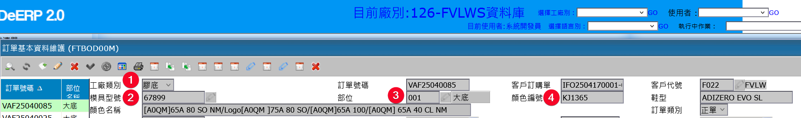
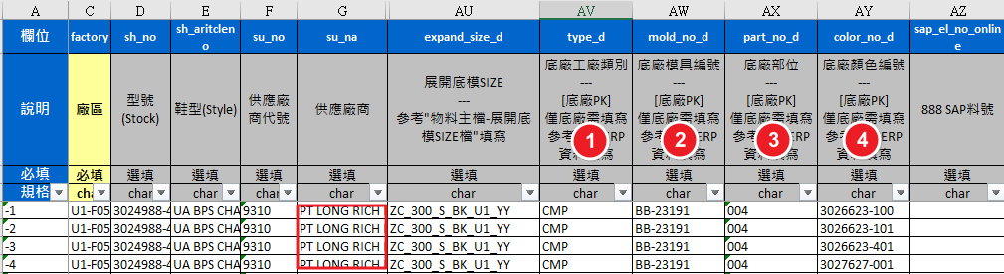
需繳交對象
鞋廠 | 射出 | 底廠
V | V | X
物料主檔-底半品-補充說明底廠PK
底廠PK： 依供應廠商欄位，填入相應的集團底廠訂單基本資料上的四個欄位值，如下對應

Slide 15
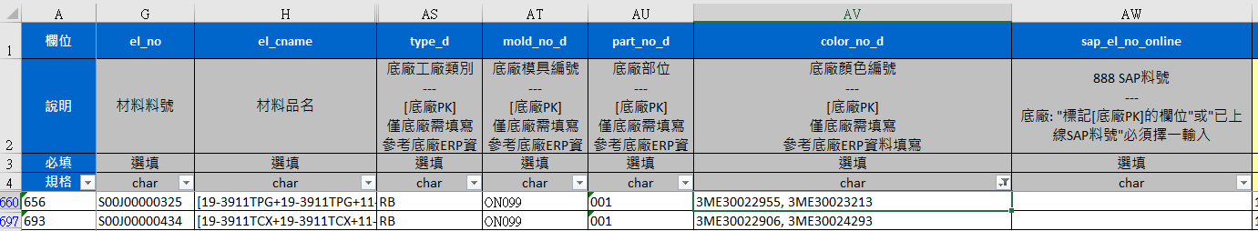
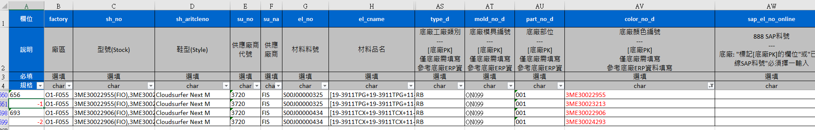
需繳交對象
鞋廠 | 射出 | 底廠
V | V | X
物料主檔-底半品-補充說明-新增底半品
鞋廠的單一料號對應到底廠多個顏色編號的情況
Step 1: 複製該筆資料，例如下圖的A欄序號656, 共對應到2筆底廠顏色編號，就再複製一筆一模一樣的資料
Step 2: A欄自行編碼，從-1開始編列，整份excel檔案的A欄序號不能重覆；請注意只有新增的資料需編碼，要留一筆是本來的序號(像是序號656，693被不能移除)
Step 3: AV欄的底廠顏色編號修正為一筆正確的底廠PK

Slide 16
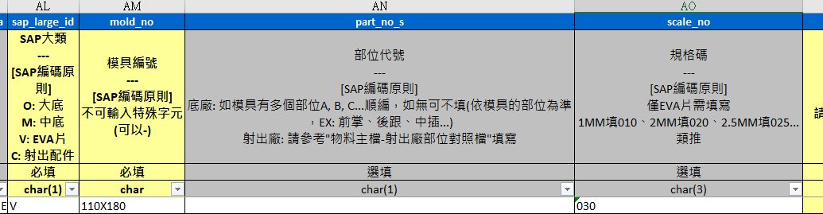
需繳交對象
鞋廠 | 射出 | 底廠
V | V | X
物料主檔-底半品-補充說明EVA片
EVA片會用大小來當模具編號，規格碼則是厚度 030=3MM、035=3.5MM、040=4MM…類推，
可參考以下P1化工廠目前有建過EVA片料號的資料
模具編號 | 規格碼 | 參考名稱
110X180 | 030 | 3MM (52C) 110*180CM
110X180 | 040 | 4MM (52+/-3C ASKER C) 110*180CM
110X220 | 030 | 3.0MM(50+/-3C) 110*220CM
110X220 | 040 | 4MM 110CM*220CM
220X110 | 020 | 2MM(42+/-3 C) 220CM*110CM
INCH-44 | 020 | 2MM (25C-30C) 44"
INCH-44 | 030 | 3MM (35+/-3 C) 44"
INCH-44 | 035 | 3.5MM+/-0.5MM (20-25 C) 44"
INCH-44 | 040 | 4MM (42 ASKER C) 44"
INCH-44 | 045 | 4.5MM (35+/-3 C) 44"
INCH-44 | 050 | 5MM (20-25 C) 44"
INCH-44 | 060 | 6MM (35+/-3 C) 44"
INCH-54 | 020 | 2MM (35+/-3 C) 54"
INCH-54 | 040 | 4MM (35+/-3 C) 54"

Slide 17
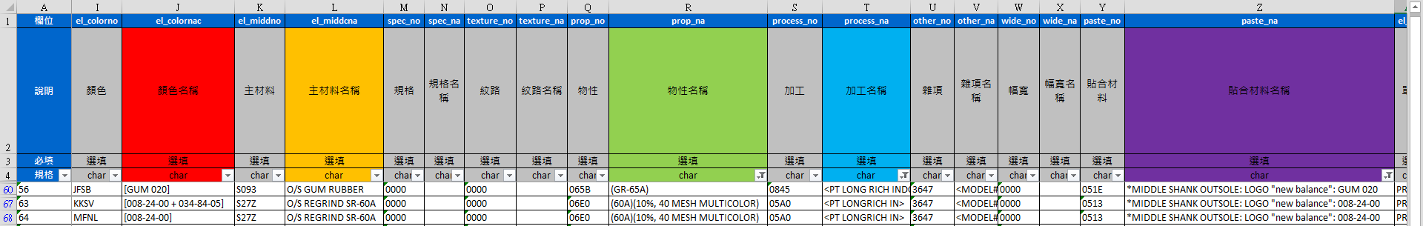
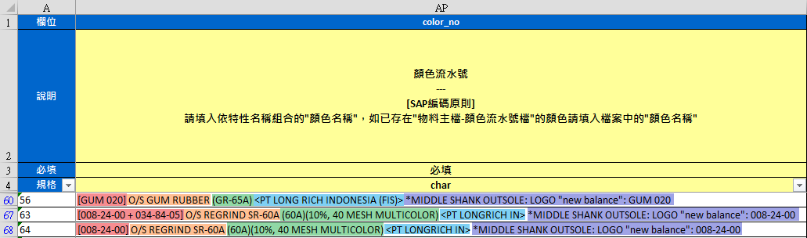
需繳交對象
鞋廠 | 射出 | 底廠
V | V | X
物料主檔-底半品-補充說明顏色流水號
依特性名稱組合成唯一顏色，P1預設顏色+主材料+物性+加工+貼合組成唯一碼，各品牌可視形況自行決定增刪組合
以P1當作範例，將顏色+主材料+物性+加工+貼合組合串成顏色流水號，如下圖所示
顏色流水號請填入特性的名稱組合，勿填入代號
物料主檔-顏色流水號檔案是已建立的顏色，僅作參考，無須上傳

Slide 18
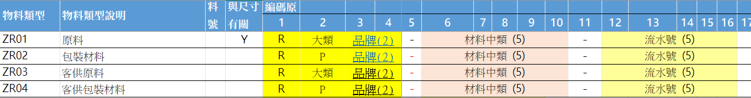
需繳交對象
鞋廠 | 射出 | 底廠
V | X | X
物料主檔-原料(鞋廠)-預計完成上傳日期 1/19(一)
請以品牌為單位整合材料基本資料，若有Phase1已上線品牌需請Phase 1廠區協同提供資料
D欄:物料類型預設P類材料是ZR02, 非P類為ZR01，所以如果有調整F欄的SAP大類，請自行修正物料類型(只有SAP大類=P可以是ZR02, ZR04)
D欄：若有向其他鞋廠採購鞋面/組底的情況，物料類型為ZH02、ZH03者，則AM欄型號+AN欄楦寬為必填，才能對應回半品料號
F欄:SAP大類：代入Round1 SAP大類的預設值，若部份材料不屬於預設的大類，請調整(請注意 SAP定義的D/E大類與ERP不同：SAP D大類:廠內有設備可以自行加工， SAP E大類:廠外加工)
M欄SAP單位：代入Round1 SAP單位的預設值，如果有空格表示 Round1的材料單位設定有漏，請重新上傳
AD欄888 SAP料號：Phaes1上線前轉檔的料號會自動帶出； 上線後用DeGen建立的料號請使用者補上, 避免重覆建立料號
料號重覆的部份，請合併料號，於AJ+AK欄填上希望合併的對象
轉檔資料範圍:

Slide 19
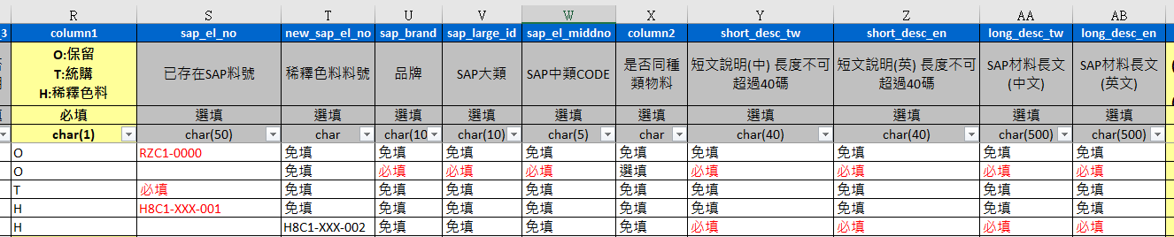
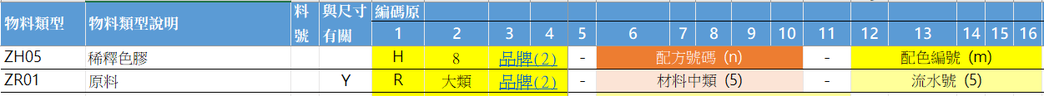
需繳交對象
鞋廠 | 射出 | 底廠
X | V | X
物料主檔-原料(射出廠)-預計完成上傳日期 1/19(一)
請以品牌為單位和統購小組整合材料基本資料，若有Phase1已上線品牌需請Phase 1廠區協同提供資料
R欄:若為「O:保留」且S欄的SAP料號為空白 ,則U欄~AC欄必填，表示需建立新料號
R欄:若為T統購料，則S欄 888 SAP料號必填, 需麻煩統購小組補上
R欄:若為H稀釋色料，則T欄稀釋色料料號必填且必須為唯一值(參考下表編碼方式)
R欄：若為D刪除，則後面欄位免填 (需注意若誤刪除則後續的轉檔BOM、配方、未結採購單會少料號)
R欄：若為A新增，則A欄從-1開始流水號編號不能重覆( R欄：只有1筆設定為O，其他新增的資料都設定為A), AC欄=A欄
S欄888 SAP料號：Phaes1上線前轉檔的料號會自動帶出； 上線後用DeGen建立的料號請使用者補上, 避免重覆建立料號
V欄:SAP大類：代入Round1 SAP大類的預設值，若部份材料不屬於預設的大類，請調整(請注意 SAP定義的D/E大類與ERP不同：SAP D大類:廠內有設備可以自行加工， SAP E大類:廠外加工)
W欄SAP中類：代入Round1 SAP中類的預設值
AC欄：料號重覆的部份，請合併料號，填上A欄的序號
轉檔資料範圍:

Slide 20
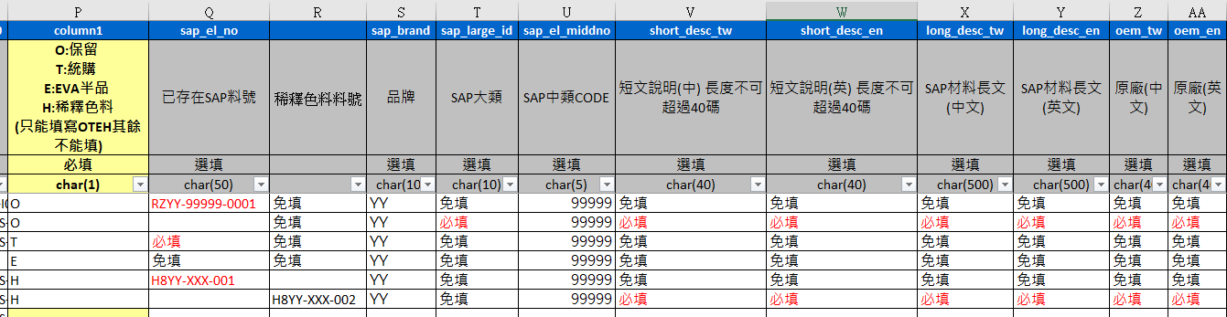
需繳交對象
鞋廠 | 射出 | 底廠
X | X | V
物料主檔-原料(底廠)-預計完成上傳日期 1/19(一)
請以品牌為單位和統購小組整合材料基本資料，若有Phase1已上線品牌需請Phase 1廠區協同提供資料
M欄SAP單位：代入Round1 SAP單位的預設值，如果有空格表示 Round1的材料單位設定有漏，請重新上傳
P欄:若為O:保留且Q欄的SAP料號為空白 ,則S欄~AA欄必填，表示需建立新料號
P欄:若為T統購料，則Q欄 888 SAP料號必填, 需麻煩統購小組補上
P欄:若為E:EVA表示不需要建立新料號，其餘欄位不需填寫
P欄:若為H稀釋色料，則R欄稀釋色料料號必填且必須為唯一值(參考下表編碼方式)
P欄：若為D刪除，則後面欄位免填 (需注意若誤刪除則後續的轉檔BOM、配方、未結採購單會少料號)
Q欄888 SAP料號：Phaes1上線前轉檔的料號會自動帶出； 上線後用DeGen建立的料號請使用者補上, 避免重覆建立料號
T欄：SAP大類： 請參考dc群組\drive\ 集團SAP共用性資料\ 0. 物料主檔_編碼原則及其大類(Phase2)xx.xlsx的「原料大類」頁籤
AC欄：料號重覆的部份，請合併料號，填上A欄的序號
轉檔資料範圍:

Slide 21
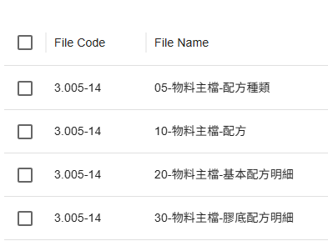
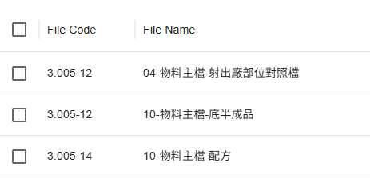
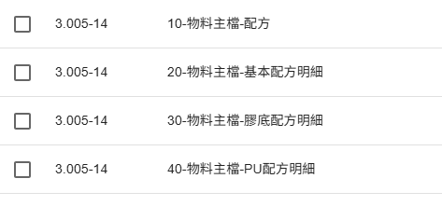
需繳交對象
鞋廠 | 射出 | 底廠
X | V | V
物料主檔-配方-預計完成上傳日期 1/19(一)
請以品牌為單位整合配方基本資料，若有Phase1已上線品牌需請Phase 1廠區協同提供資料
Z欄~AB欄：標註“SAP編碼原則”的欄位，資料不可重複，系統會依這些欄位建立SAP料號
AC欄888 SAP料號：Phaes1上線前轉檔的料號會自動帶出； 上線後用DeGen建立的料號請使用者補上, 避免重覆建立料號
資料為“-”的欄位，代表是其他廠別的參考資料，請直接忽略
參考文件：
  於自檢系統下載：“物料主檔-配方種類”檔案，或參考右方表格
  底廠於自檢系統依品牌下載： “物料主檔-基本配方明細”、“物料主檔-膠底配方明細”、“物料主檔-PU配方明細“，底廠原本3個檔案合併成同個檔案，可以用"檔案類別"進行過濾
  dc群組\drive\ 集團SAP共用性資料\ 0. 物料主檔_編碼原則及其大類(Phase2)xx.xlsx
配方種類 | 描述
RB | 大底
MD | 中底(包含鞋墊等相關產品)
EA | 鞋墊類
PG | 稀釋色膠類
PT | 噴漆類
PU | PU鞋墊
射出廠:
底廠:
轉檔資料範圍:

Slide 22
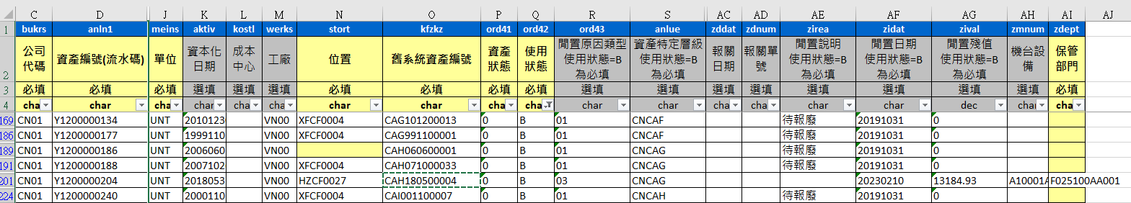
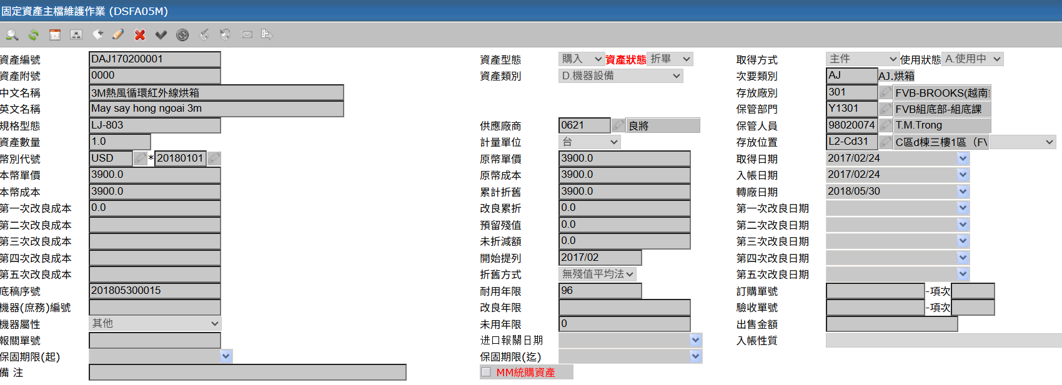
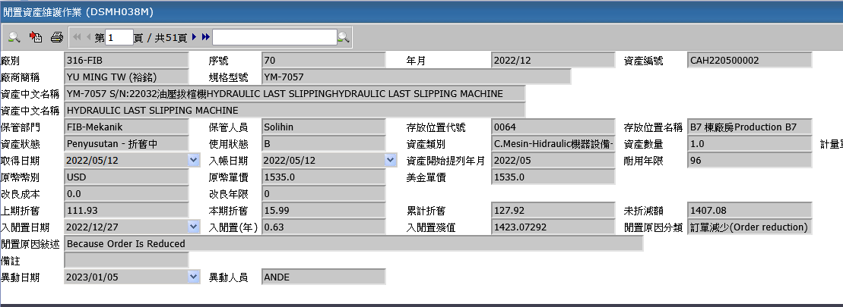
固定資產主檔-主資產缺必填 預計完成上傳日期 1/23(五)
繳交對象：各區資產組；完成ERP資料補填才能進行下一階段的固定資產主檔料號
此份下載資料供廠區資產組參考，固定資產缺漏的資料，回到ERP補填完資料後才能產生固定資產主檔；請注意此份文件不用上傳
AI欄
J欄
N欄
AF欄
AG欄
R欄
AE欄

Slide 23

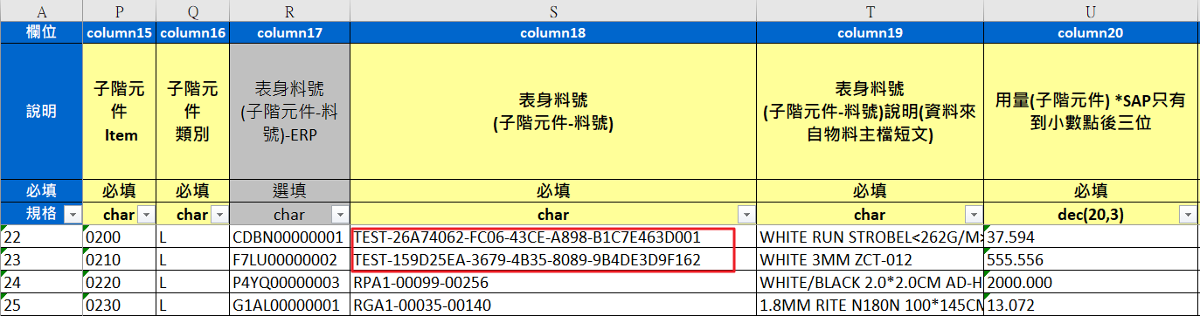
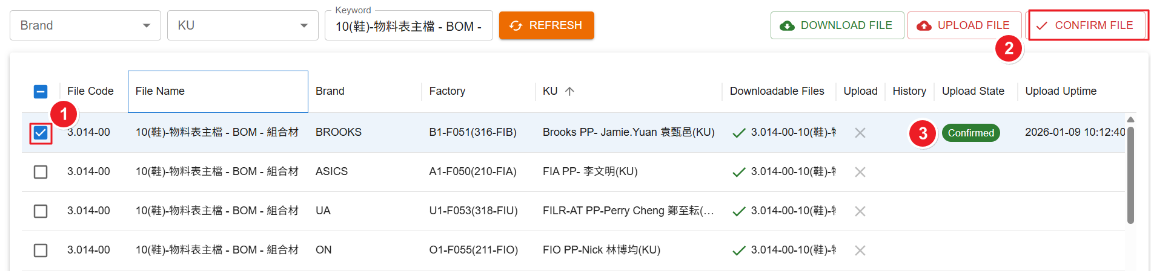
需繳交對象
鞋廠 | 射出 | 底廠
V | V | V
BOM-物料表主檔 – 尺寸國別預計完成檢核(鞋)1/19(一) (底/射)1/30(一)
此次BOM資料檢核只需確認BOM格式是否正確，此階段無需上傳文件
資料檢查重點：
  1-1 BOM會預先生成SAP料號，如下圖TEST-開頭，待原料及底半品整合後，還會產一份正式上傳SAP的BOM格式給KU確認上傳，
  後續這些料號會自動轉換成正確的SAP料號，故不必理會
  1-2 檢核 3.014-00-10(鞋)-物料表主檔 - BOM - 組合材 檔案格式是否正確，如果有問題請即時回饋DC轉檔組進行查核
3. 不需填寫任何資料，確認BOM資訊資料正確後，請於自檢網頁中點擊 CONFIRM FILE 如Upload State狀態為
即為確認無誤

Slide 24
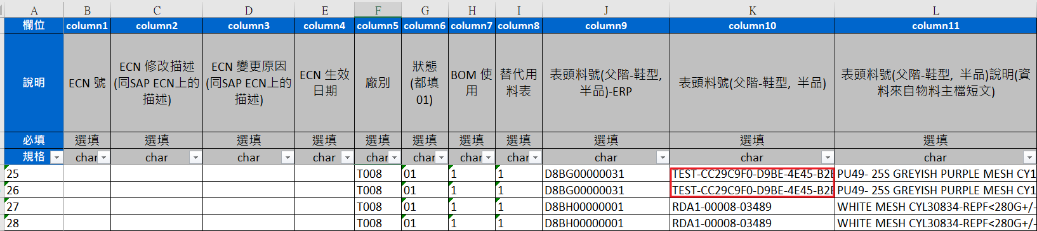
需繳交對象
鞋廠 | 射出 | 底廠
V | V | V
BOM-物料表主檔 - 組合材預計完成檢核(鞋)1/19(一) (底/射)1/30(一)
此次BOM資料檢核只需確認BOM格式是否正確，此階段無需上傳文件
資料檢查重點：
  1-1 BOM會預先生成SAP料號，如下圖TEST-開頭，待原料及底半品整合後，還會產一份正式上傳SAP的BOM格式給KU確認上傳，
  後續這些料號會自動轉換成正確的SAP料號，故不必理會
  1-2 檢核 3.014-00-10(鞋)-物料表主檔 - BOM - 組合材 檔案格式是否正確，如果有問題請即時回饋DC轉檔組進行查核
3. 不需填寫任何資料，確認BOM資訊資料正確後，請於自檢網頁中點擊 CONFIRM FILE 如Upload State狀態為
即為確認無誤

Slide 25
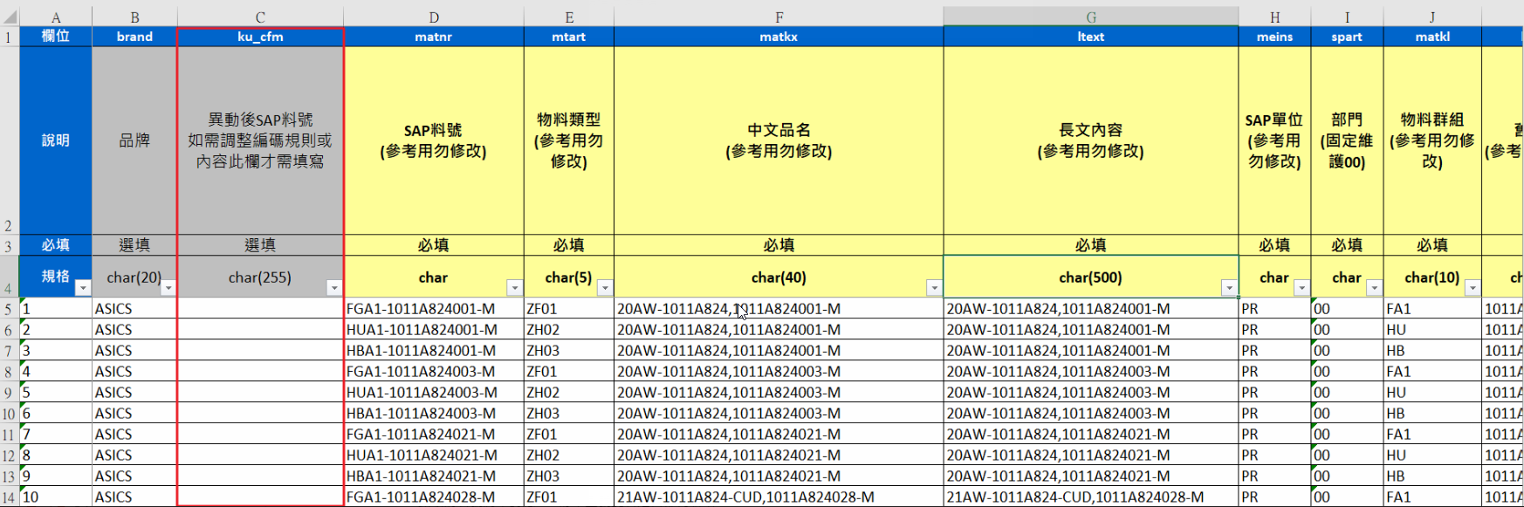
需繳交對象
鞋廠 | 射出 | 底廠
V | X | X
物料主檔-成品&半成品-預計完成上傳日期 1/20(二)
資料檢查重點
  型號資料是否完整且正確
  D欄(SAP料號) 目前是 型號+楦寬，抓取規則是否需要調整? 請將調整方式寫在相應的C欄中
  部份廠區的型號資料後面會加後綴(例如: -FI、-FIA、-FIO)，是否需要移除合併，請回覆在C欄
  F欄(SAP短文)&G欄(SAP長文)，編碼規則是否需要調整
  N欄組態類別是否正確
  黃底資料請勿修改，如有問題請冾轉檔組
內容有誤，需要修正的，都請填在C欄反饋並上傳文件
內容檢查無誤者，請以原檔案上傳即可
轉檔資料範圍:

Slide 26
需繳交對象
鞋廠 | 射出 | 底廠
V | X | X
BOM-BU部位-預計完成上傳日期 1/27(二)
資料檢查重點
  型號資料是否完整且正確
  E欄~G欄部位(中文/英文/越文)名稱為必填欄位
  C欄為系統預編欄位，請在G欄填入
  部份廠區的型號資料後面會加後綴(例如: -FI、-FIA、-FIO)，是否需要移除合併，請回覆在C欄
  F欄(SAP短文)&G欄(SAP長文)，編碼規則是否需要調整
  N欄組態類別是否正確
  黃底資料請勿修改，如有問題請冾轉檔組
內容有誤，需要修正的，都請填在C欄反饋並上傳文件
內容檢查無誤者，請以原檔案上傳即可
轉檔資料範圍:

Slide 27
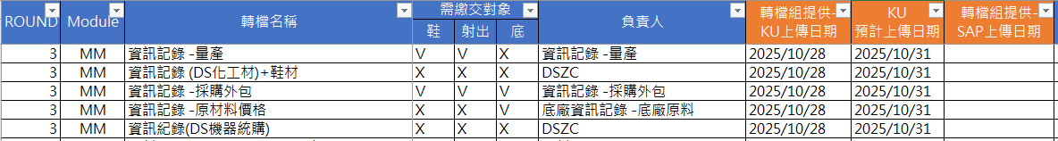
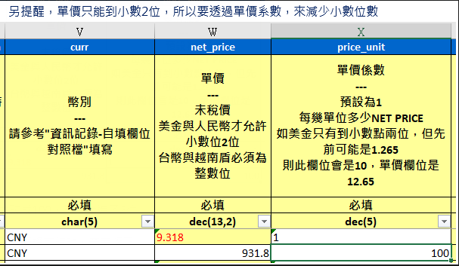
需繳交對象
鞋廠 | 射出 | 底廠
V | V | V
資訊記錄-預計完成上傳日期 1/30(五)
AH欄：如不需要匯入SAP請在「是否匯入SAP」填入”X” (AH欄之後欄位皆為參考資料，請勿修改資料)
採購組織、採購群組、幣別和SAP稅碼請參考"資訊記錄-自填欄位對照檔"填寫
若沒輸入供應商子範圍，會抓取該廠供應商的預設付款條件，有輸入則會抓取該供應商的供應商子範圍
參考文件：dc群組\drive\ 集團SAP共用性資料\ 3.007-1-05-資訊記錄-自填欄位對照檔--xx.xlsx
資訊記錄轉檔名稱及需繳交對象
Ps.目前各位看到的SAP料號會作廢再重新取號一次，供應商的BP號碼也還在整合，所以各位先填完這一版的資訊記錄後，
轉檔組會再轉成SAP上傳格式就會自動顯示新的SAP料號和供應商的BP編號

Slide 28
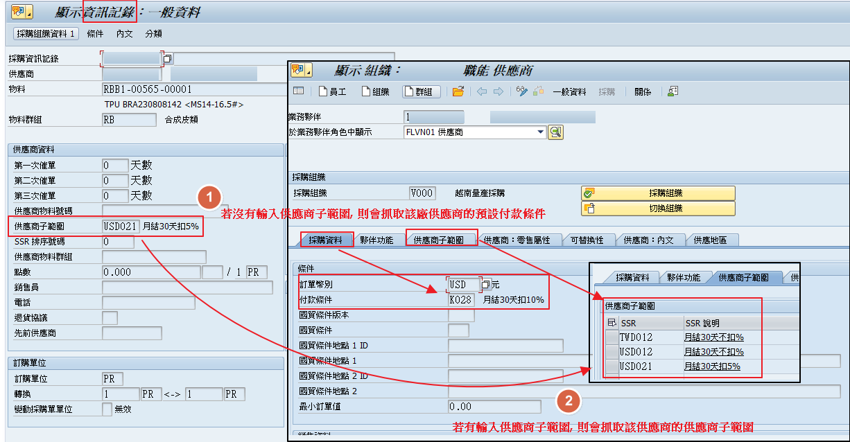
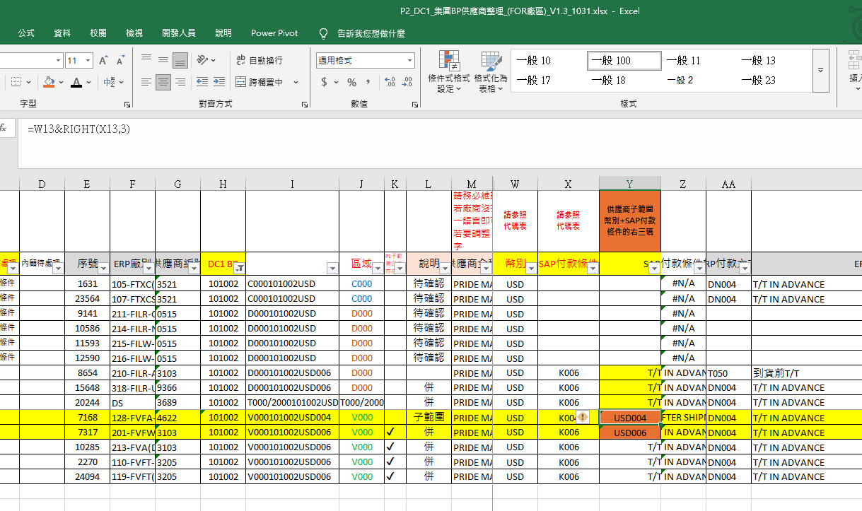
需繳交對象
鞋廠 | 射出 | 底廠
V | V | V
資訊記錄-補充說明供應商子範圍
可以參考SUNNY傳到DRIVE的供應商大表中的資料填寫，過程中可以順便確認資訊記錄與供應商大表2份文件內容是否一致
以下圖來說，BP號碼101002這個廠商，它的主要付款方式是 USD006，如果你想要在資訊記錄中採用這個付款方式，就不需要填寫供應商子範圍，系統會自動帶預設； 但如果資訊記錄想要調整為USD004那才需要填寫
註：供應商子範圍=幣別+SAP付款條件的右三碼

Slide 29
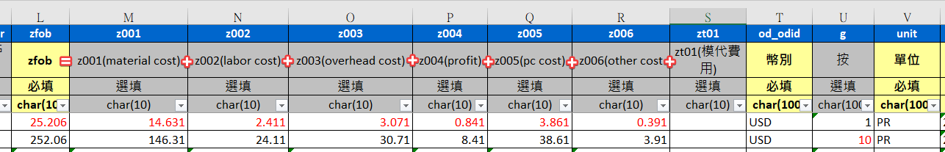
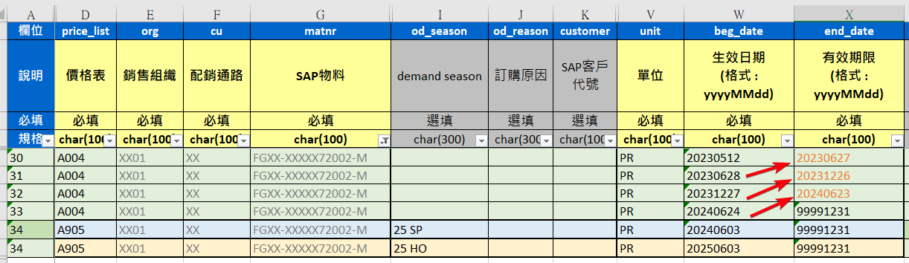
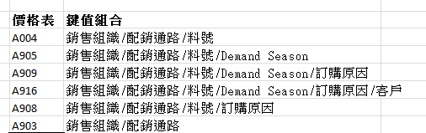
需繳交對象
鞋廠 | 射出 | 底廠
V | X | X
鞋廠價格主檔-預計完成上傳日期 1/23(五)
價格主檔資料具機敏性，因此檔案會以郵件分別寄出不做公開下載，但USER填寫完成後還是上傳到自檢系統
單價只能到小數2位，如果必須保留2位以上的小數，可以調整U欄的「按」比例(參考下圖)
例如：客戶報價 1雙FOB報31.1233美金，SAP系統只能存31.12美金
但是按100雙報價，SAP可以用每100雙3112.33美金，之後接單用這個比例計算訂單金額
4. L欄的FOB單價= M欄~S欄相加
5. 參考文件：dc群組\drive\ 集團SAP共用性資料\ 3.023-01-價格主檔-客戶價格自填欄位對照檔XXX.xlsx
6. 底廠/射出廠的價格主檔為手工整理，由SD內顧另外提供
7. D欄的價格表與對應的鍵值組合欄位應一致(A004就只能填銷售組織+配銷配路+SAP物料這三欄，Demand season, 訂購原因,客戶必須為空白, A905就只能填銷售組織+配銷配路+SAP物料+demand season這四欄，訂購原因,客戶必須為空白)
8. 同樣價格表下的生效日期~有效期限的區間不能重覆，因此請手動修改x欄的有效期限； 如果有歷史報價單不需要上傳SAP的，可以自行刪除

Slide 30
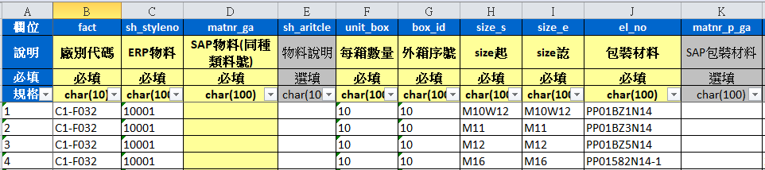
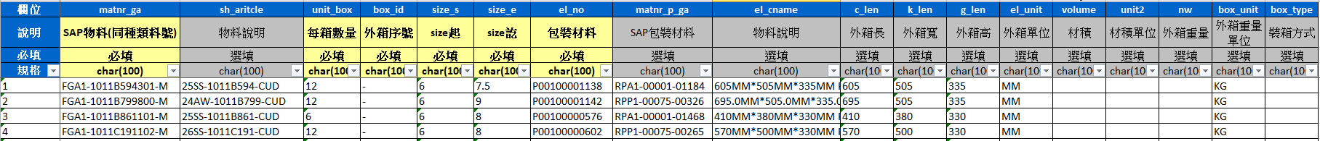
需繳交對象
鞋廠 | 射出 | 底廠
V | V | X
包裝主檔-預計完成上傳日期 1/21(三)
CROCS 、PEOPLE
  需自行填寫SAP物料(D欄)及包裝材料號(K欄)
  外箱序號為必填且最多只能2碼
  CROCS為P1品牌，如果不需要轉檔亦可提出→已確認自行使用sap上傳格式
其他品牌
  不需填寫任何資料，確認包裝資訊資料正確後，以原檔案上傳
  如果內容有錯，可在DC群或是郵件中提出
CROCS
其他品牌

Slide 31
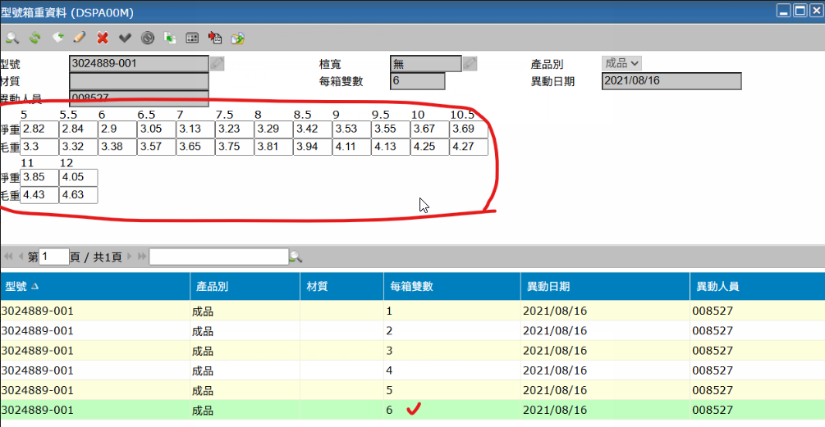
需繳交對象
鞋廠 | 射出 | 底廠
V | V | X
物料主檔-毛淨重-成品-預計完成上傳日期 時間未定
以品牌為單位上傳，確認毛淨重資料正確後，內容亦可自行更新，以原檔案上傳
轉檔資料來源：
MTC品牌依型體重量維護作業，展開給各型號
非MTC品牌：讀取型號箱重資料， 取型號箱重中每箱雙數最多的那筆資料；將箱毛重/每箱雙數=雙毛重，箱淨重/每箱雙數=雙淨重

Slide 32
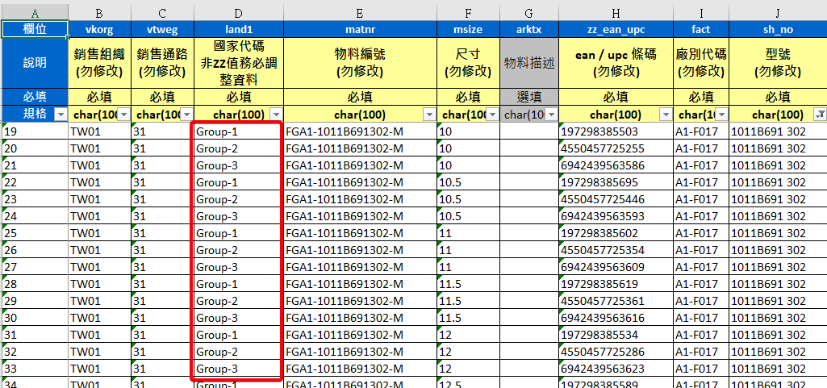
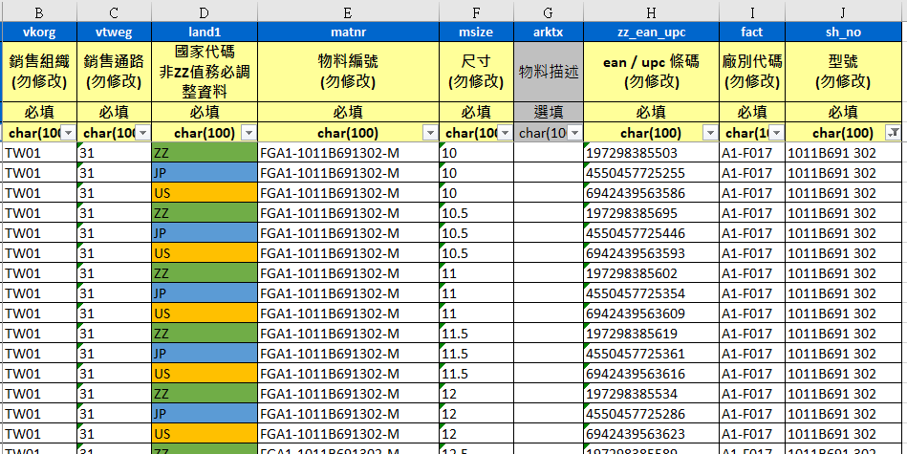
需繳交對象
鞋廠 | 射出 | 底廠
V | X | X
物料主檔-成品UPC-預計完成上傳日期 2/6(五)
以品牌為單位上傳，確認D欄國家代碼後，上傳自檢系統
轉檔資料來源：內盒條碼導入維護 (如廠區有做成型掃描但未列在此品牌清單中，請向轉檔組提出)
用途： 成型線MES報工，做內盒掃描使用
主要檢查內容：當同一筆VA料號具有多筆條碼號時，需指定它的國家代碼且不可重覆；填寫ZZ代表未指定國家別時的預設值； 這些國家代碼不影響系統操作，亦不影響SD流程
參考文件：DC群\DRIVE\集團SAP共用性資料 \國家代碼.xlsx
修改前
修改後

Slide 33
DC1執行方式-依資料相依性分階段執行
依資料相依性分成3 Round執行，完成Round 1 資料上傳SAP的品牌/廠區，才可進入Round 2，以此類推
；廠區下載資料後，表定三天內完成資料確認及第一次檔案上傳
Round1
轉檔組預計提供資料日期：1/9~1/14
半品/底半品/原料(鞋&射出)/配方/001特性質/部位/配方種類/底半品廠商/資產大類/資產位置/資產部門/BP供應商/客戶/固定資產/BOM格式確認(鞋廠)/價格主檔/包裝主檔
Round 2
轉檔組預計提供資料日期：1/23~2/12 (未完成round 1者遞延)
物料主檔：原料(底廠)/底半品(集團外)/BOM格式確認(底廠)/物料表主檔 - BOM(正式)-上傳格式確認/物料主檔001特性/化工001類別及特性/資訊記錄
Round 3
轉檔組預計提供資料日期：時間未定 (待699 Client環境建置)
物料主檔毛淨重/成品毛淨重EAN/固定總帳餘額/未結訂單/未結採購單/期末庫存
註：細節參考SAP轉檔清單_DC1文件

